Slide 1


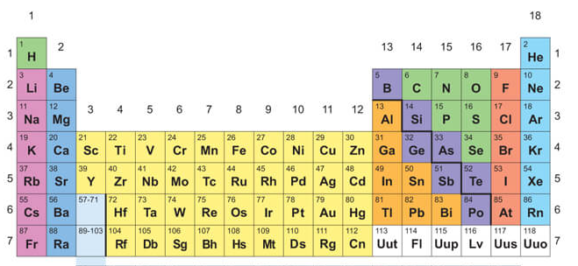
المادة : العلوم
الصف : الثامن
الوحدة الثانية : الذرة والجدول الدوري
الدرس الثاني : الجدول الدوري 2
من صفحة 62 إلى 71
معلمة المادة : هبة سوداح

Slide 2
الفلزات
1- لامعة .
2- موصلة جيدة للحرارة والكهرباء .
3- جميعها عناصر صلبة ما عدا الزئبق (سائل ).
4- قابلة للطرق هلى هيئة صفائح والسحب على هيئة اسلاك .
5- درجة انصهارها مرتفعة .
6- مثل الحديد Fe
الفضة Ag
النحاس Cu

Slide 3
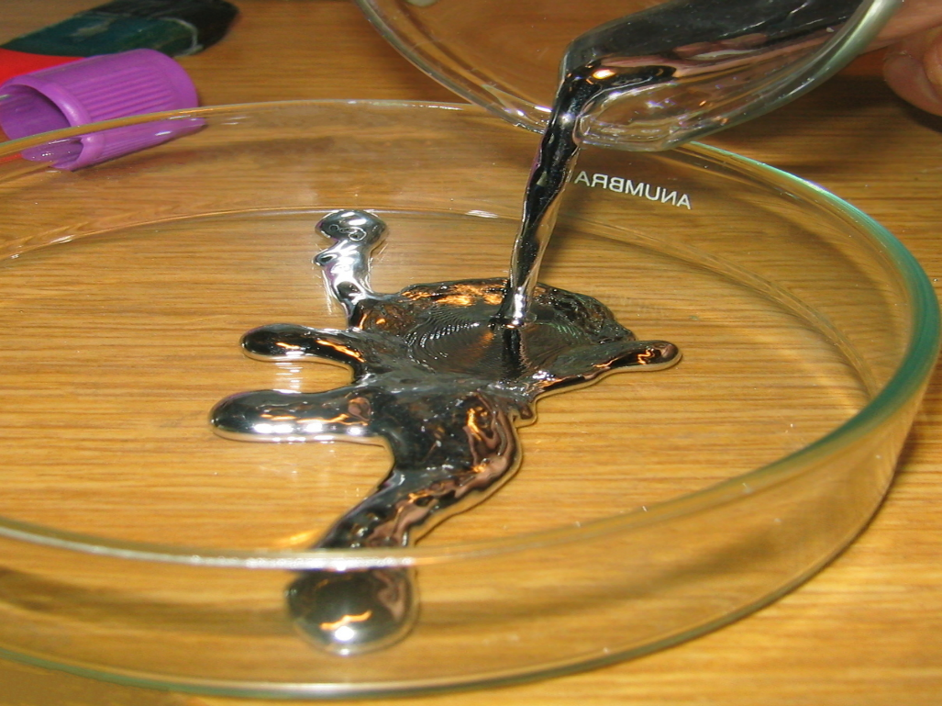
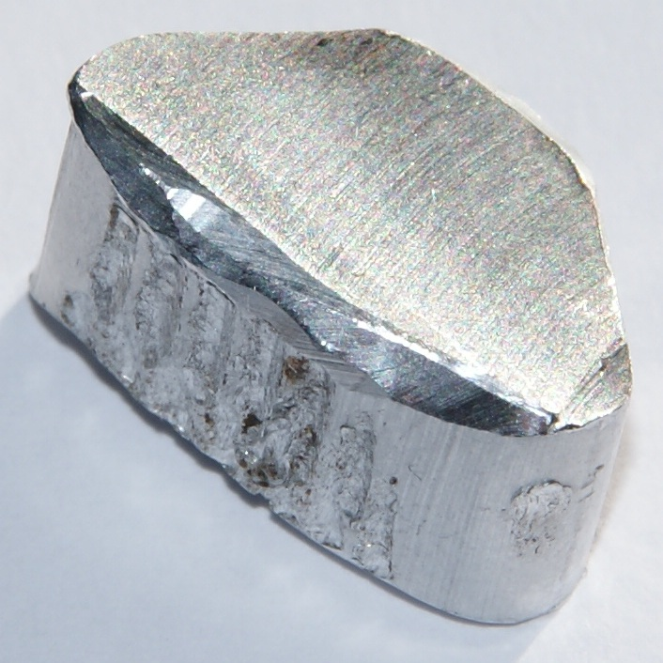
جميعها صلبة ما عدا الزئبق فهو سائل
لها لمعان فلزي

Slide 4
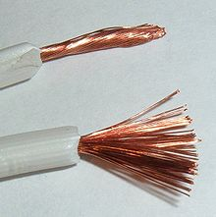
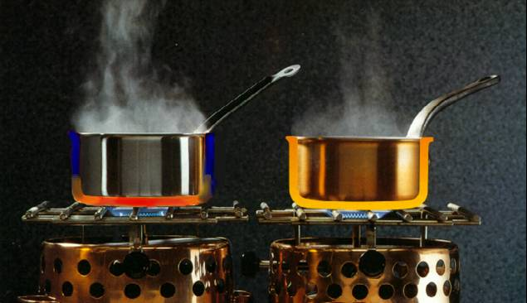
موصلة جيدة للكهرباء
مثل النحاس
موصلة جيدة للحرارة
مثل الالمنيوم

Slide 5
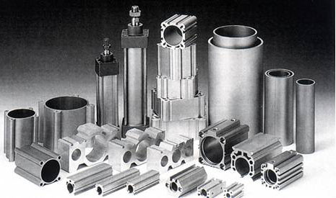
قابلة للطرق إلى صفائح
مثل الالمنيوم
والسحب إلى أسلاك
مثل النحاس

Slide 6
اللافلزات
1- غير لامعة .
2- ردئية التوصيل الحراري والكهربائي .
3- توجد في الحالة السائلة والغازية والصلبة الهشة عند درجة حرارة الغرفة .
4- غير قابلة للطرق والسحب .
5- مثل اليود I
الكبريت S

Slide 7
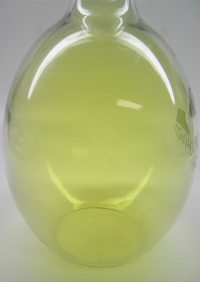
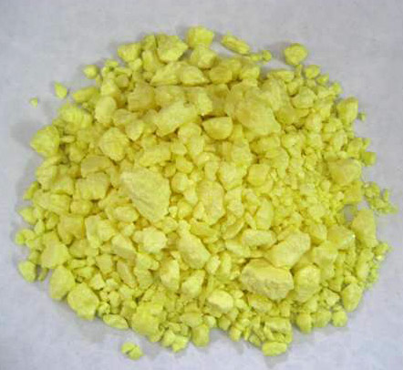
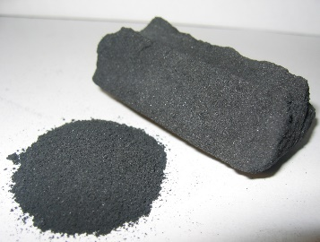
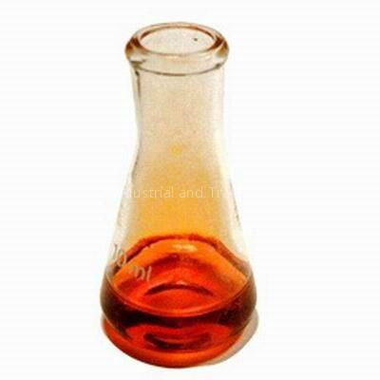
بعضها غاز مثل الكلور
بعضها صلب مثل الكربون
غير لامعة
بعضها سائل مثل البروم

Slide 8
اشباه الفلزات
1- تشترك مع الفلزات في بعض الخصائص ومع اللافلزات في خصائص اخرى .
2- مثل : السيلكون Si
الجرمانيوم Ge

Slide 9
الجدول الدوري
7 دورات
8 مجموعات ( العناصر الممثلة )
عدد مستويات الطاقة الموجودة حول نواة ذرة العنصر
هي التي تحدد رقم الدورة
عدد الالكترونات الموجودة في مستوى الطاقة الاخير لاي عنصر
هي التي تحدد رقم المجموعة ( الكترونات التكافؤ )

Slide 10
مجموعات الجدول الدوري
خصائص عناصر المجموعة | رقم المجموعة ( العناصر الممثلة )
صلبة , نشطة في تفاعلاتها ( مجموعة القلويات ) | المجموعة الأولى
فلزات صلبة , ( مجموعة القلويات الارضية / الترابية ) | المجموعة الثانية
فلزات صلبة , ما عدا البورون شبه فلز أسود اللون هش | المجموعة الثالثة
فلزات , لا فلزات , شبه فلزات | المجموعة الرابعة
لا فلزات , اشباه فلزات | امجموعة الخامسة , السادسة , السابعة
غازات نبيلة خاملة ( مستقرة ) | المجموعة الثامنة

